Slide 1

meAdote
Adotar com o coração e com informação

Slide 2
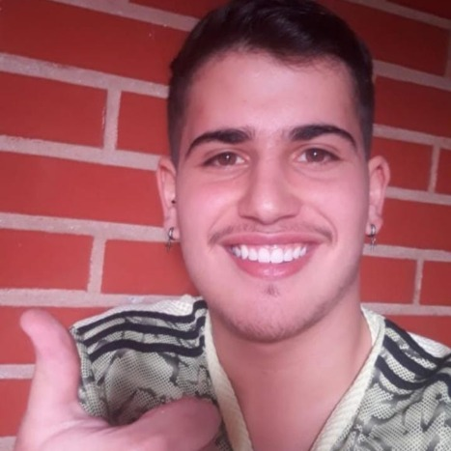
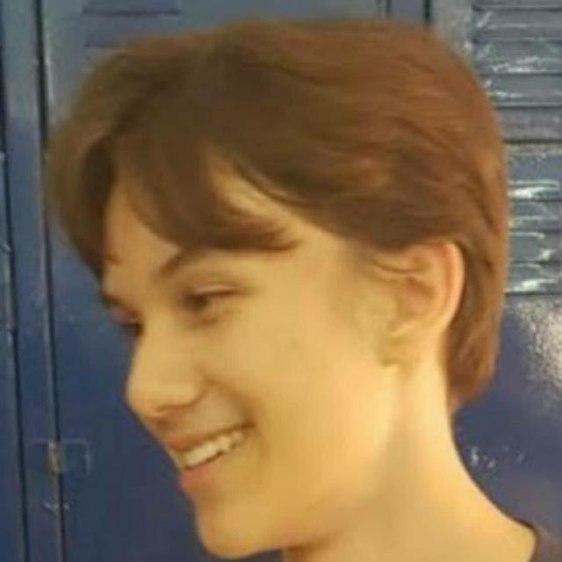
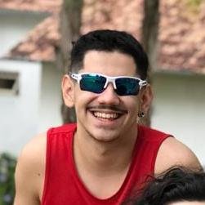
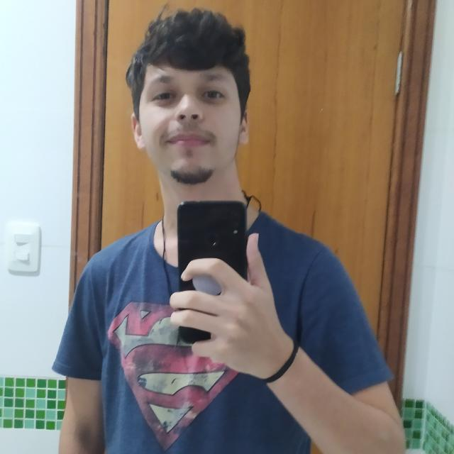
Time
1 / 12
Rafael Mesquita
Scrum Master
Pedro Costa
Desenvolvedor
Victor Hugo
Product Owner
Gustavo Rafá
Desenvolvedor

Slide 3




Problema
2 / 12
?
?
?

Slide 4


Problema
3 / 12
91
Acima de 6 anos
Até 6 anos
Fonte: CNA (Cadastro Nacional de Adoção) https://www.cnj.jus.br/cnanovo/pages/publico/index.jsf

Slide 5
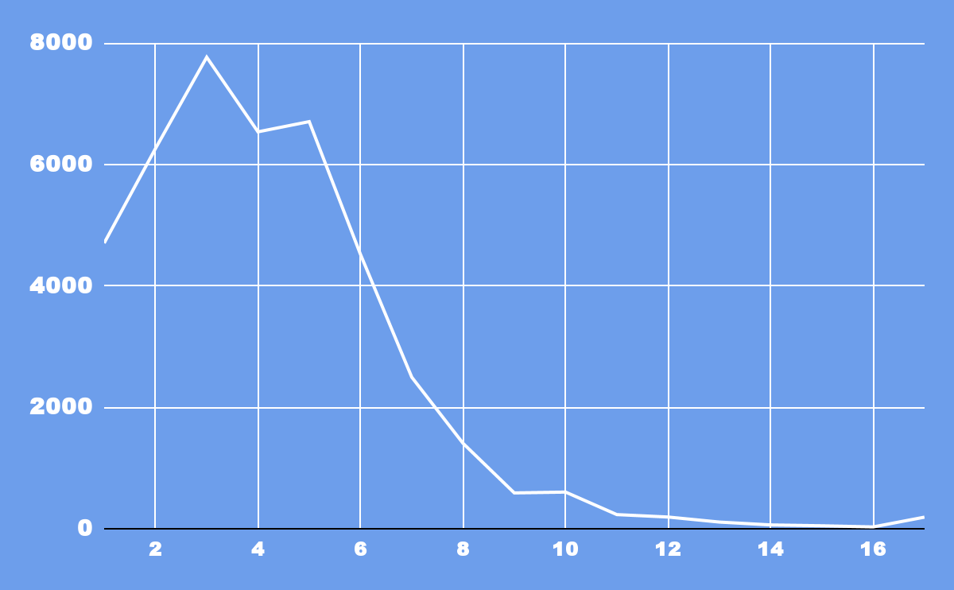
Problema
4 / 12
Qtd. Pretendentes
Idade
Fonte: CNA (Cadastro Nacional de Adoção) https://www.cnj.jus.br/cnanovo/pages/publico/index.jsf

Slide 6




Objetivo e Justificativa
5 / 12
Solição
🛈
Família antes da maioridade

Slide 7


Solução
6 / 12
+
Conscientização
Cooperação

Slide 8

Solução
7 / 12
🛈
Site
Ajuda
Informação
Produto

Slide 9

Público-alvo
8 / 12
Fernando Arthuso
35 anos;
Advogado;
Casado;
Passa tempos: Música, Jogos e redes sociais;

Slide 10



Requisitos funcionais
9 / 12
Posts
Organização
?
FAQ
Comunidade
Login
Textos

Slide 11


Requisitos não Funcionais
10 / 12
Crud
Intuitivo
Responsivo

Slide 12
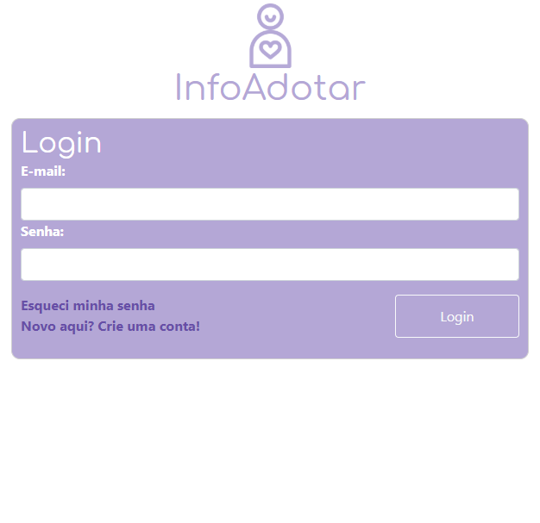
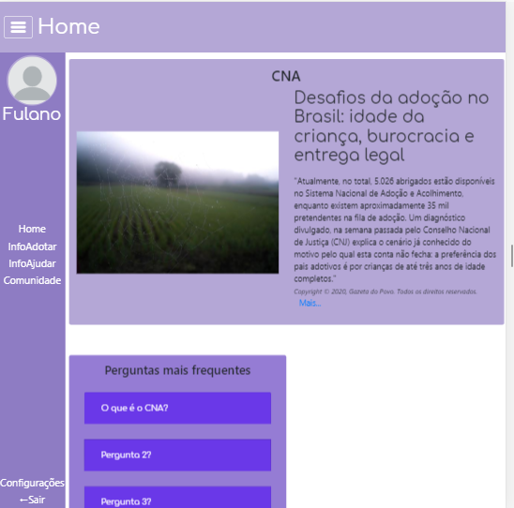
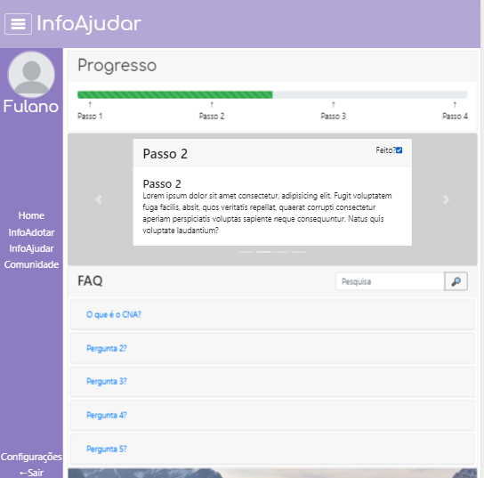
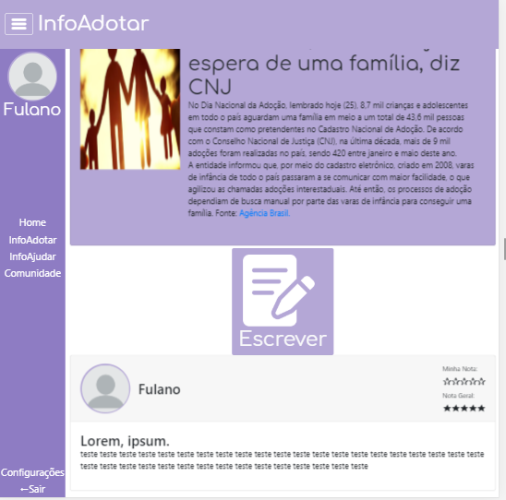
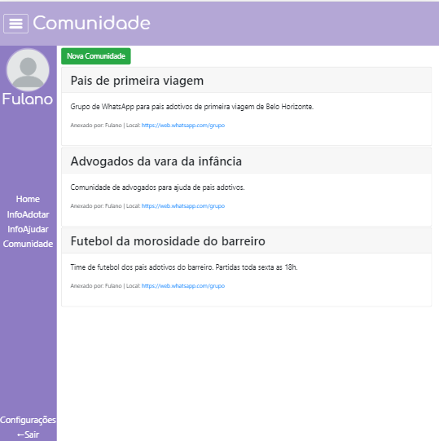
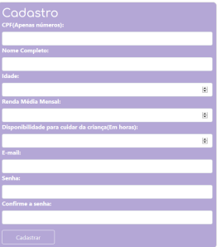
Projeto da Solução: Telas
11/ 12

Slide 13
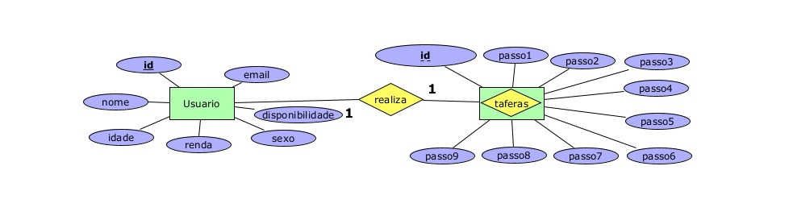
MODELO RELACIONAL

Slide 14
meAdote
Adotar com o coração e com informação
Sprint 3

Slide 15
Time
Rafael Mesquita
Scrum Master
Pedro Costa
Desenvolvedor
Victor Hugo
Product Owner
Gustavo Rafá
Desenvolvedor

Slide 16
SISTEMA INTELIGENTE
CHATBOT- Iremos fazer um chatbot para auxiliar nossos usuários , com suas dúvidas ;
PLATAFORMA: MICROSOFT AZURE;
O sistema entrará em treinamento com bases em perguntas definidas, para futuramente estar pronto para responder perguntas de todos os tipos;

Slide 17
PENDENCIAS DO SISTEMA:
Implementação do backend de login – está com alguns erros que devem ser consertados.
Fluxo de passo a passo(só pode ser implementado se o login tiver funcionando totalmente).
CHATBOT- implementação final.

Slide 18


